Slide 1





VÒNG QUAY
MAY MẮN
40
5
1
2
3
35
10
30
15
4
5
6
25
20
7
8
QUAY

Slide 2
Câu 1: Các yếu tố chủ yếu ảnh hưởng đến hô hấp tế bào là:
A. hàm lượng nước, nồng độ khí carbon dioxide, nhiệt độ.
B. hàm lượng nước, nồng độ khí oxygen, nhiệt độ.
C. nồng độ khí oxygen, nồng độ khí carbon dioxide, nhiệt độ.
D. hàm lượng nước, nồng độ khí oxygen, nồng độ khí carbon dioxide, nhiệt độ.
Đáp án D

Slide 3
Câu 2 : Cây xanh quang hợp vào thời gian nào trong ngày?
A. Buổi sáng
B. Buổi tối
C. Cả ngày và đêm
D. Ban ngày.
Đáp án C

Slide 4
Câu 3 : Nhóm nông sản nào sau đây nên được bảo quản bằng biện pháp bảo quản khô?
A. Rau muống, nấm đùi gà, hạt đỗ.
B. Hạt lúa, hạt đỗ, hạt lạc.
C. Hạt lạc, cà chua, rau cải.
D. Khoai tây, cà rốt, hạt lúa.
Đáp án B

Slide 5
Câu 4: Nhóm nông sản nào sau đây nên được bảo quản bằng cách để trong túi nilon kín hoặc đục lỗ và bảo quản trong ngăn mát tủ lạnh?
A.Rau muống, cà chua, bắp cải.
B. Hạt lúa, hạt đỗ, hạt lạc.
C. Hạt đỗ, rau muống, khoai tây.
D. Hạt lạc, hạt lúa, dưa chuột.
Đáp án A

Slide 6
Câu 5 : Cơ sở khoa học của biện pháp bảo quản nông sản bằng cách phơi khô hoặc sấy khô là
A. Làm ngừng quá trình hô hấp tế bào ở thực vật.
B. Giảm hàm lượng nước trong hạt, hạn chế quá trình hô hấp tế bào.
C. Giảm sự mất nước ở hạt.
D. Giảm hàm lượng nước trong hạt, làm ngừng quá trình hô hấp tế bào.
Đáp án B

Slide 7
Câu 6. Quá trình hô hấp có ý nghĩa:
A. đảm bảo sự cân bằng O₂ và CO₂ trong khí quyển
B. tạo ra năng lượng cung cấp cho hoạt động sống của các tế bào và cơ thể sinh vật
C. làm sạch môi trường
D. chuyển hóa gluxit thành CO₂ , H₂O và năng lượng
Đáp án B

Slide 8
Câu 7. Biện pháp nào sau đây là hợp lí để bảo vệ sức khoẻ hô hấp ở người?
A. Tập luyện thể thao với cường độ mạnh mỗi ngày.
B. Ăn thật nhiều thức ăn có chứa glucose để cung cấp nguyên liệu cho hô hấp.
C. Tập hít thở sâu một cách nhẹ nhàng và đều đặn mỗi ngày.
D. Để thật nhiều cây xanh trong phòng ngủ.
Đáp án C

Slide 9
Câu 8: Lót bông hoặc giấy đã thấm nước rồi đặt trong đĩa Petri có tác dụng gì?
A. Ngăn cản khí oxygen tham gia vào quá trình nảy mầm của hạt.
B. Cung cấp độ ẩm cho hạt.
C. Cung cấp chất dinh dưỡng cho hạt.
D. Làm mát cho hạt.
Đáp án B

Slide 10
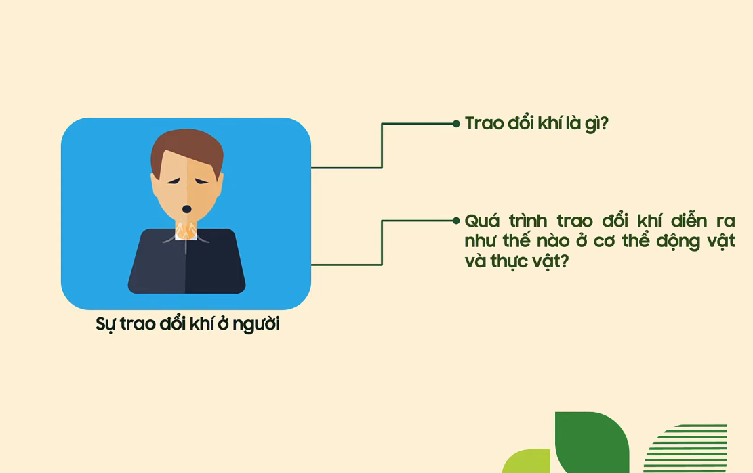
BÀI 28: TRAO ĐỔI KHÍ Ở SINH VẬT

Slide 11
BÀI 28: TRAO ĐỔI KHÍ Ở SINH VẬT
I. Trao đổi khí ở sinh vật
II. Trao đổi khí ở thực vật
III. Trao đổi khí ở động vật

Slide 12
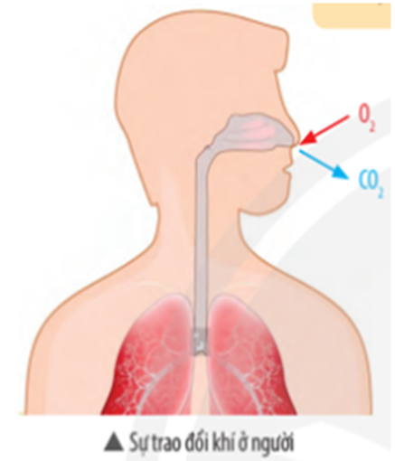
BÀI 28: TRAO ĐỔI KHÍ Ở SINH VẬT
I. TRAO ĐỔI KHÍ Ở SINH VẬT
Nhìn hình bên em hãy cho biết cơ thể người hít vào khí gì và thở ra khí gì?

Slide 13
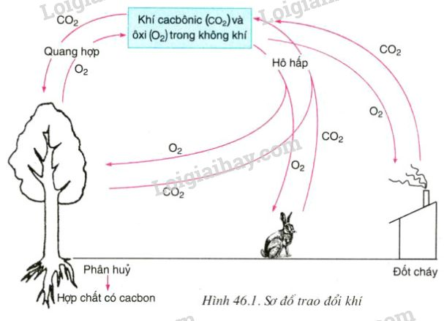

Hoạt động nhóm : Quan sát hình hoàn thiện bảng 28.1 sgk
Sơ đồ trao đổi khí

Slide 14
Sơ đồ trao đổi khí
Bảng 28.1
Trao đổi khí |  | Khí lấy vào | Khí thải ra
Thực vật | Quang hợp
 | Hô hấp
Động vật | Hô hấp
CO₂
O₂
O₂
CO₂
O₂
CO₂

Slide 15

BÀI 28: TRAO ĐỔI KHÍ Ở SINH VẬT
Trao đổi khí ở động vật, thực vật thực hiện qua quá trình nào?
Trao đổi khí diễn ra theo cơ chế nào?
Nghiên cứu thông tin sgk. Trao đổi khí là gì?
I. TRAO ĐỔI KHÍ
- Trao đổi khí là quá trình sinh vật lấy O₂ hoặc C0₂ từ môi trường vào cơ thể, đồng thời thải ra môi trường khí CO₂, hoặc O₂.
- Trao đổi khí giữa cơ thể sinh vật với môi trường diễn ra theo cơ chế khuếch tán.
Trao đổi khí ở động vật thực hiện qua quá trình hô hấp
Trao đổi khí ở thực vật thực hiện qua quá trình quang hợp và hô hấp

Slide 16
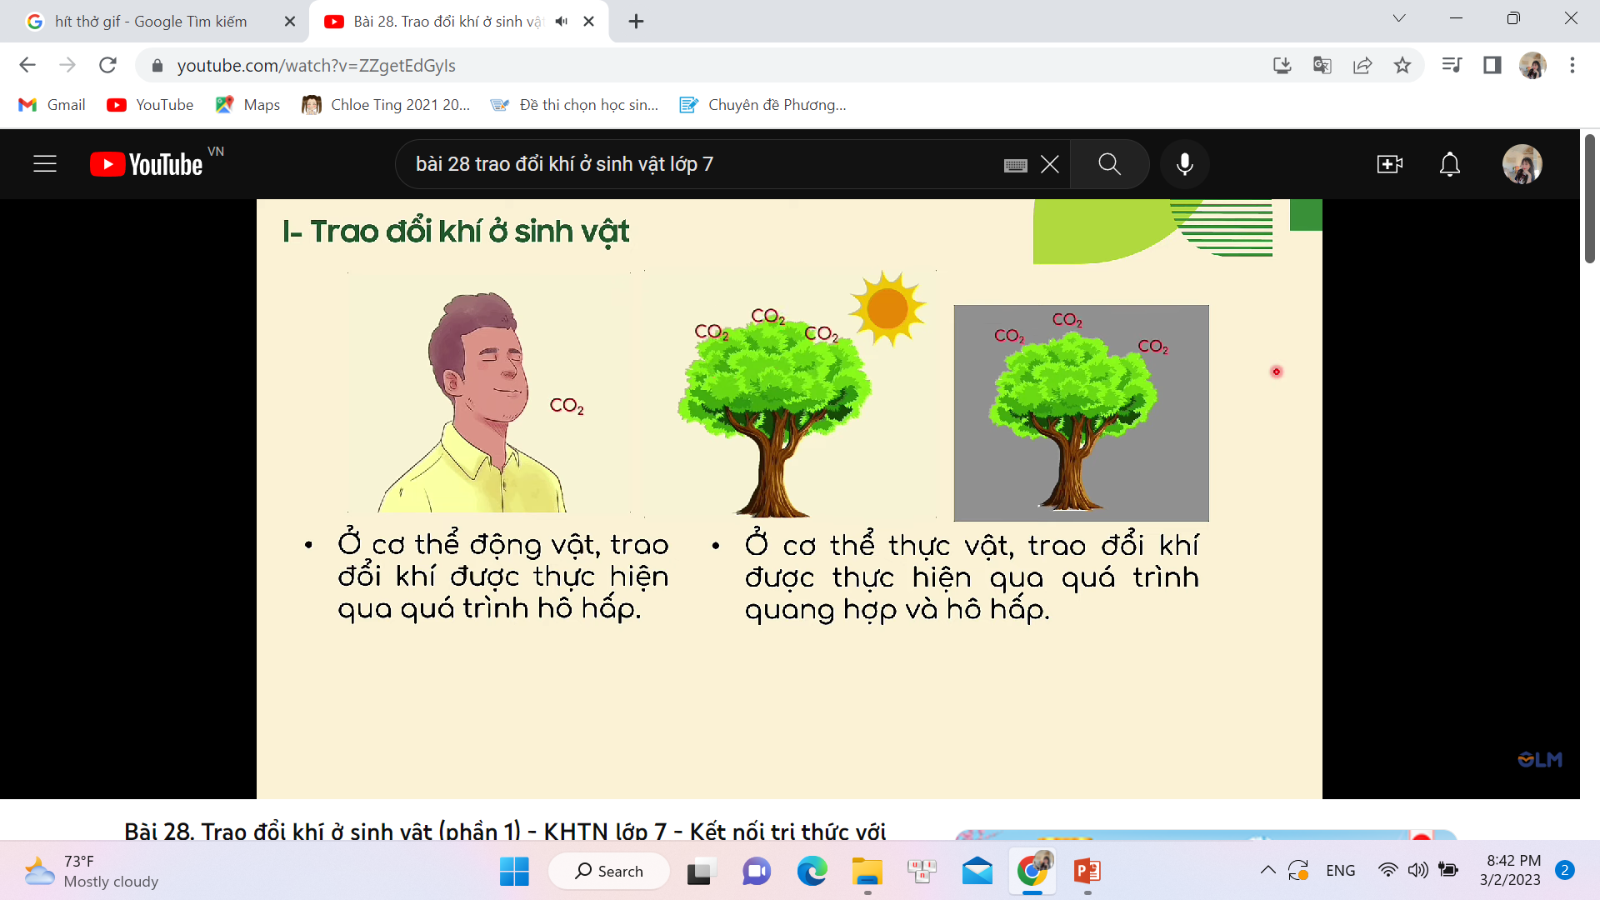
BÀI 28: TRAO ĐỔI KHÍ Ở SINH VẬT

Slide 17
BÀI 28: TRAO ĐỔI KHÍ Ở SINH VẬT
Trao đổi khí có liên quan gì đến hô hấp tế bào?
I. TRAO ĐỔI KHÍ
- Quá trình trao đổi khí lấy khí oxygen từ môi trường ngoài cung cấp cho hoạt động hô hấp tế bào.
- Ngược lại, khí carbon dioxide – sản phẩm của quá trình hô hấp tế bào sẽ được quá trình trao đổi khí để thải ra ngoài môi trường.
→ Nếu một trong hai quá trình dừng lại thì quá trình còn lại cũng không thể diễn ra.

Slide 18
BÀI 28: TRAO ĐỔI KHÍ Ở SINH VẬT
I. TRAO ĐI KHÍ Ở SINH VẬT
- Trao đổi khí là quá trình sinh vật lấy O₂ hoặc CO₂ từ môi trường vào cơ thể, đồng thời thải ra môi trường khí CO₂, hoặc O₂.
- Trao đổi khí giữa cơ thể sinh vật với môi trường diễn ra theo cơ chế khuếch tán.
Trao đổi khí ở động vật thực hiện qua quá trình hô hấp
Trao đổi khí ở thực vật thực hiện qua quá trình quang hợp và hô hấp

Slide 19

Nêu vai trò của sự trao đổi khí với cơ thể sinh vật?
Trả lời:
Trao đổi khí giúp sinh vật lấy vào khí oxygen hoặc carbon dioxide và thải ra môi trường khí oxygen hoặc carbon dioxide để cung cấp nguyên liệu cho các các hoạt động sống khác trong cơ thể đồng thời thải ra các chất khí dư thừa tránh hiện tượng đầu độc cơ thể.
Nếu sống trong môi trường thiếu ôxi thì điều gì xảy ra với cơ thể ĐV nói chung và con người nói riêng?

Slide 20
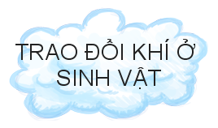
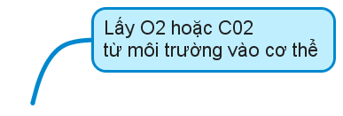
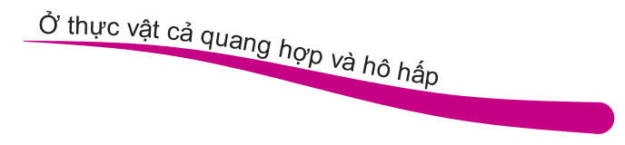

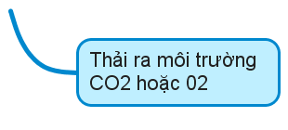



Slide 21


Slide 22
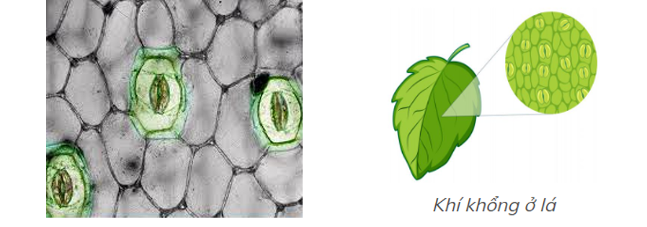
BÀI 28: TRAO ĐỔI KHÍ Ở SINH VẬT
II. Trao đổi khí ở thực vật:
1. Cấu tạo của khí khổng:

Slide 23
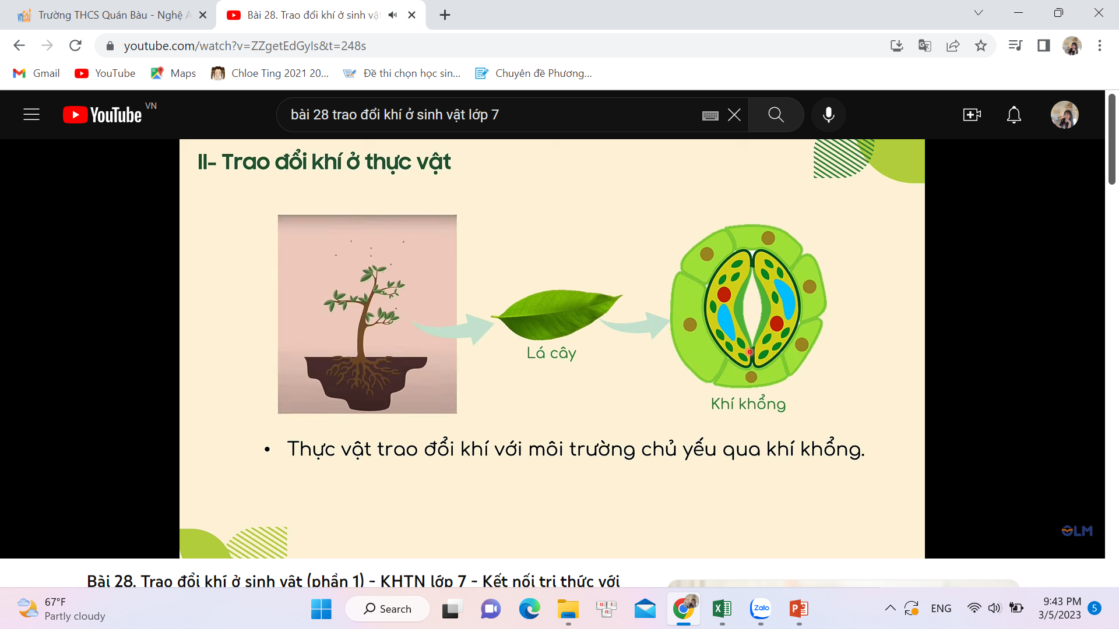

Slide 24
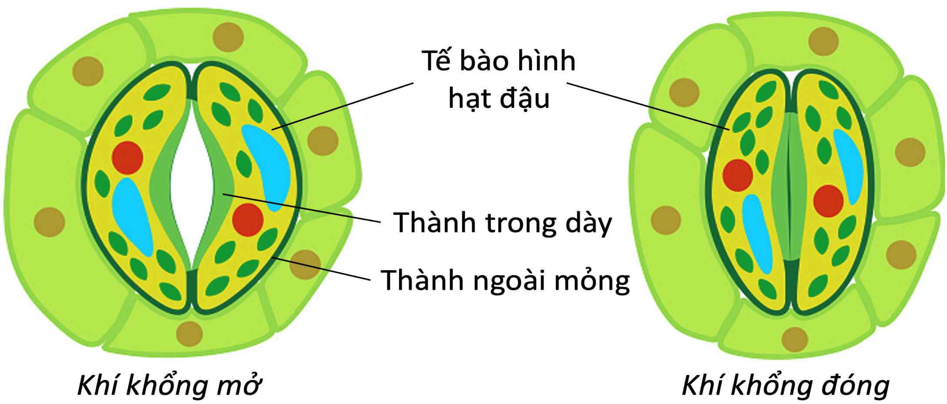
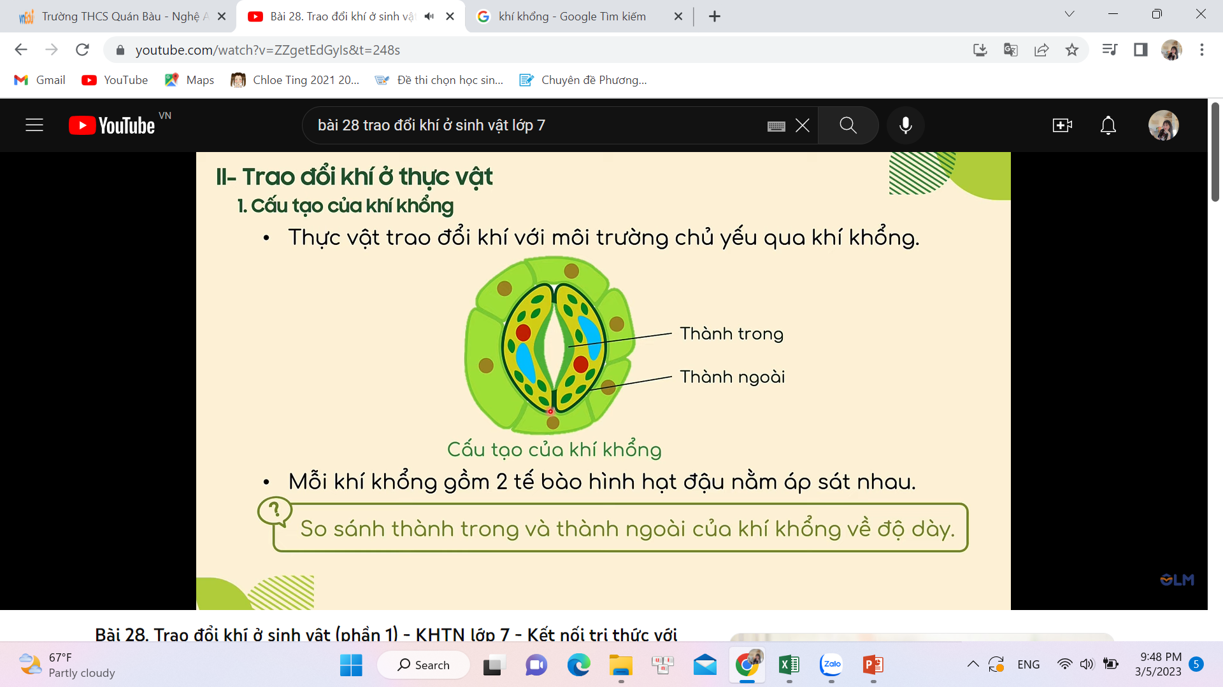
Cấu tạo tế bào khí khổng phù hợp với chức năng trao đổi khí ở thực vật như thế nào?

Slide 25
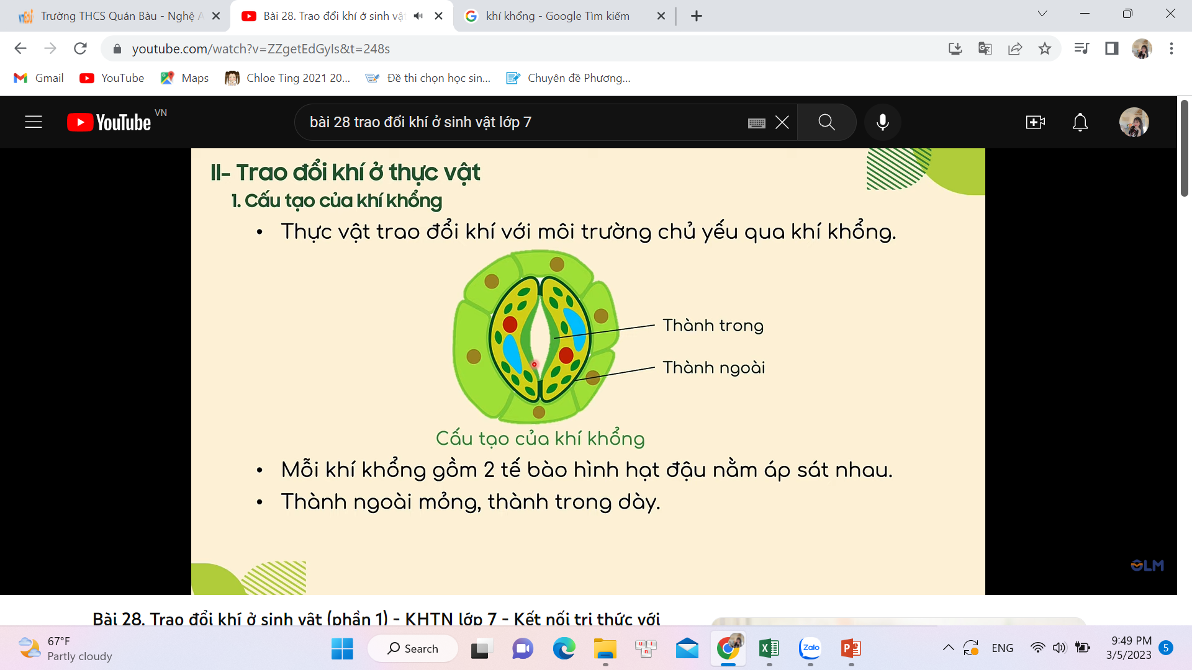

Slide 26
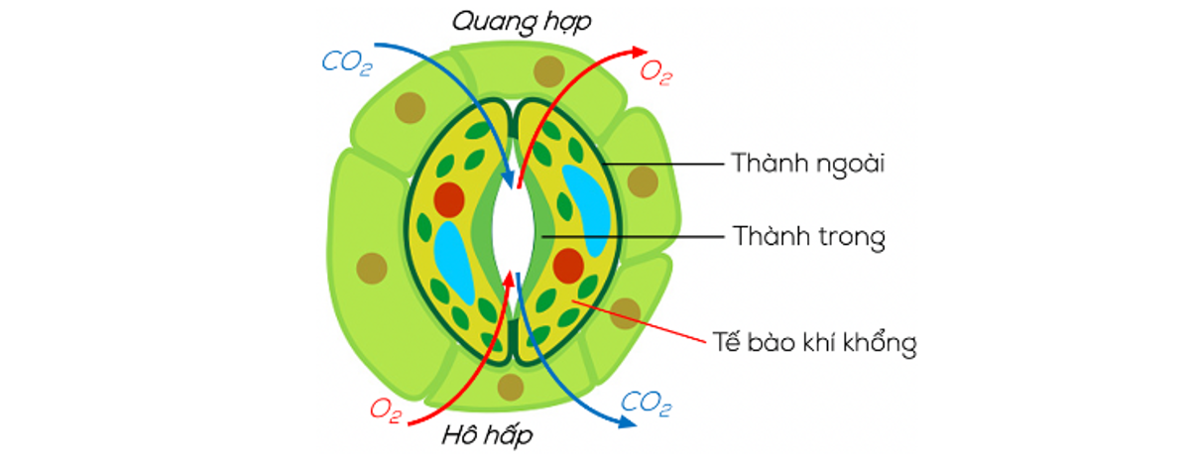
II. Trao đổi khí ở thực vật:
2. Chức năng của khí khổng:
Quan sát Hình 28.1, cho biết sự khác nhau giữa quá trình trao đổi khí qua khí khổng trong hô hấp và quang hợp?

Slide 27
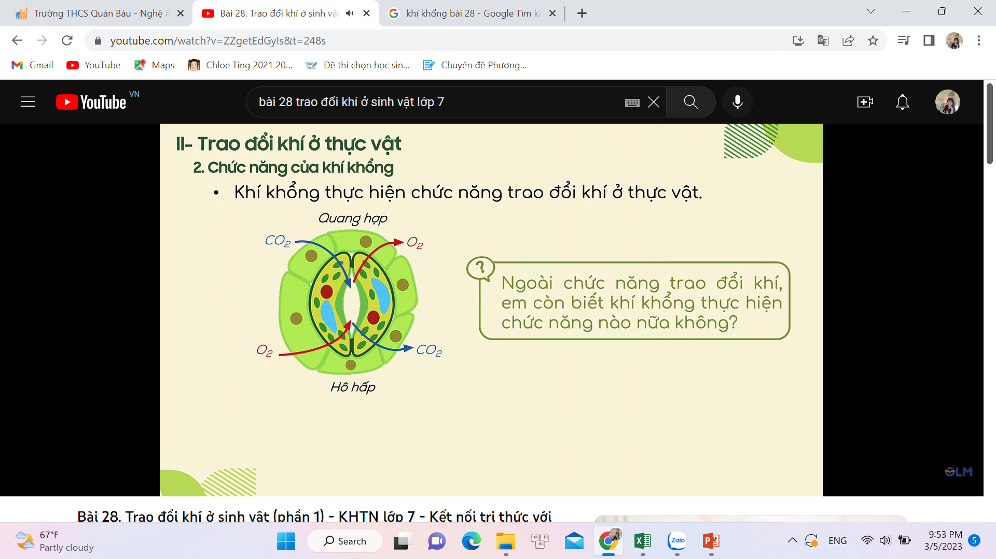
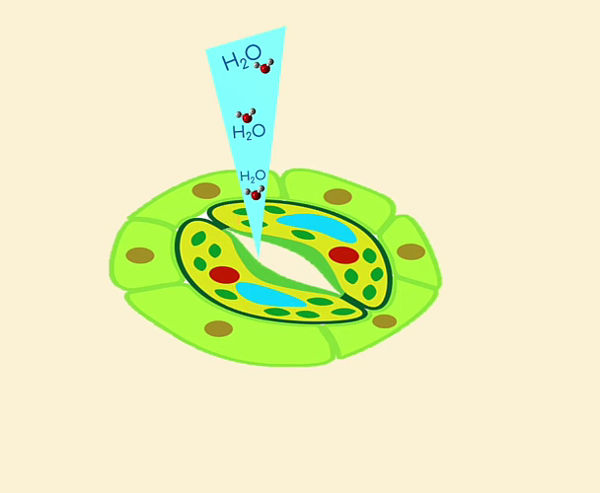
THỰC HIỆN QUÁ TRÌNH THOÁT HƠI NƯỚC

Slide 28
II. Trao đổi khí ở thực vật:
2. Chức năng của khí khổng:
. Khí khổng thực hiện chức năng trao đổi khí.
. Khí khổng còn là cửa ngõ của quá trình thoát hơi nước của cây.

Slide 29
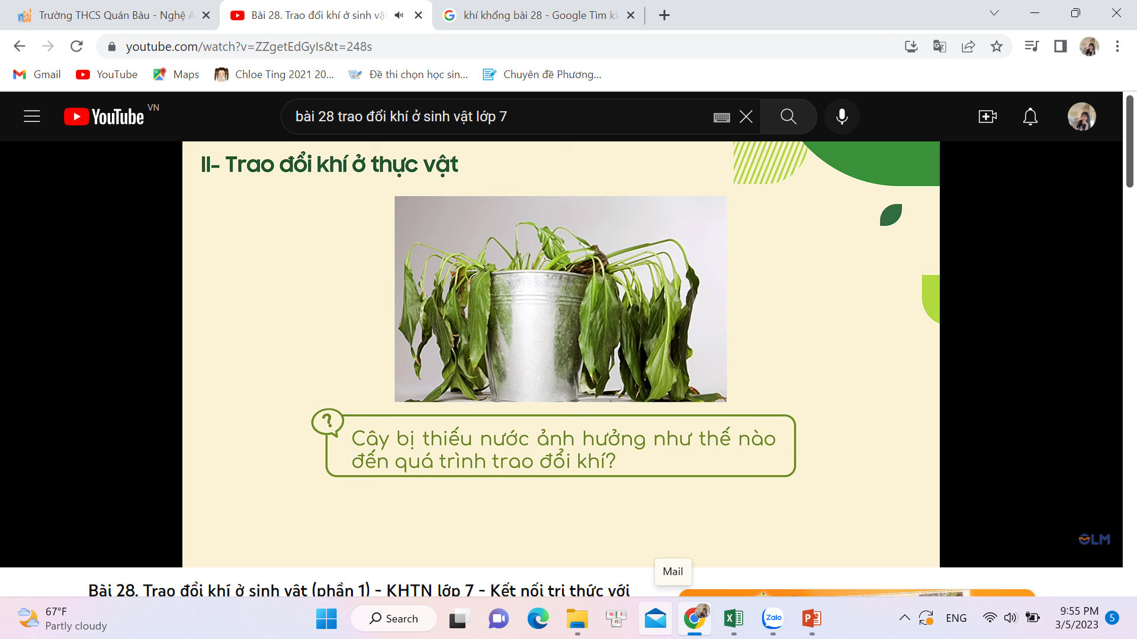
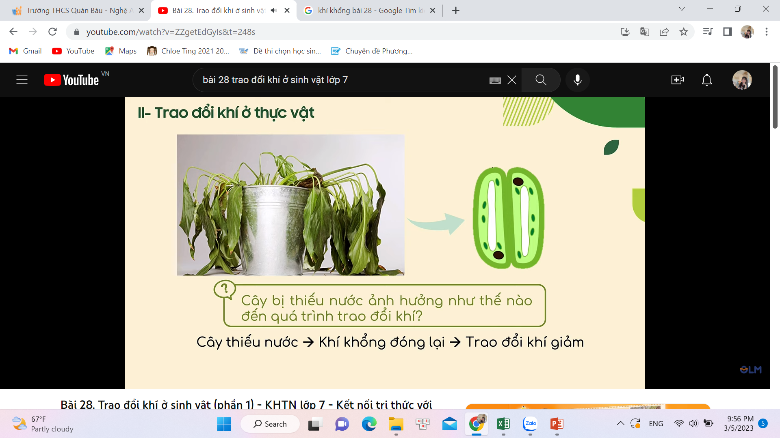
Cây thiếu nước
Khí khổng đóng lại
Trao đổi khí GIẢM

Slide 30
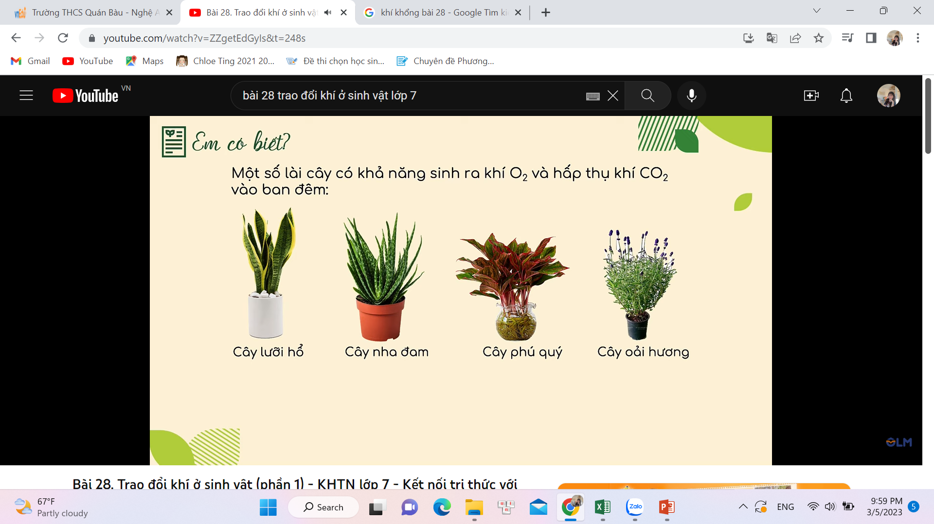

Slide 31
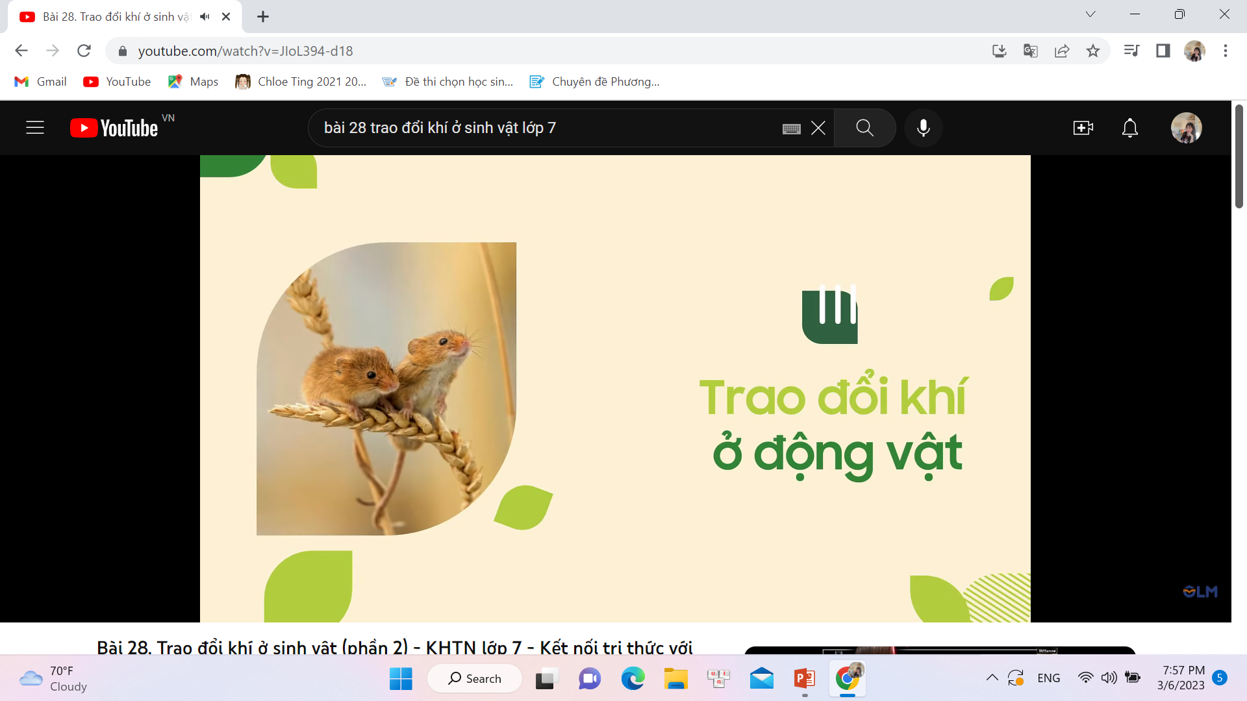

Slide 32
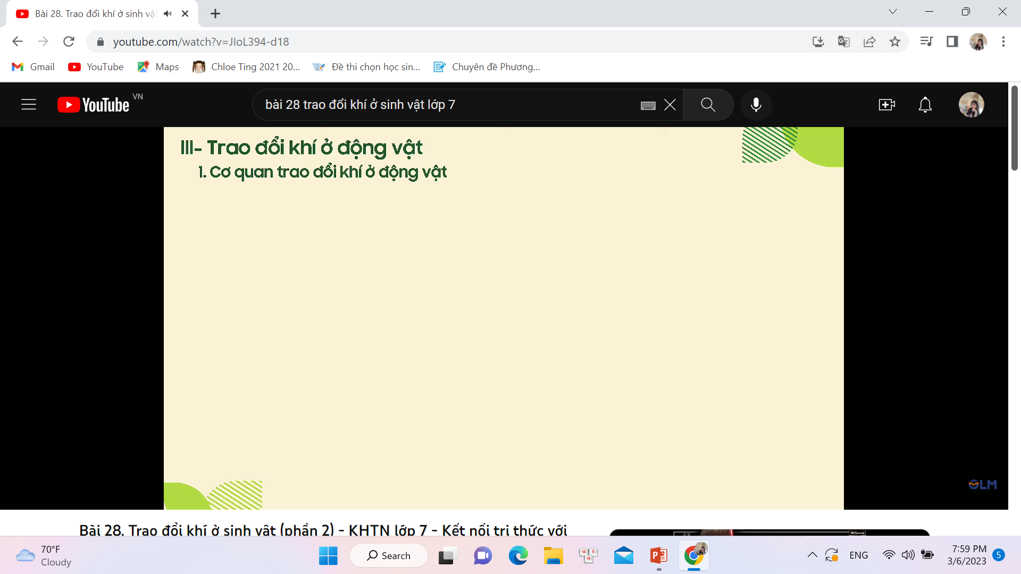
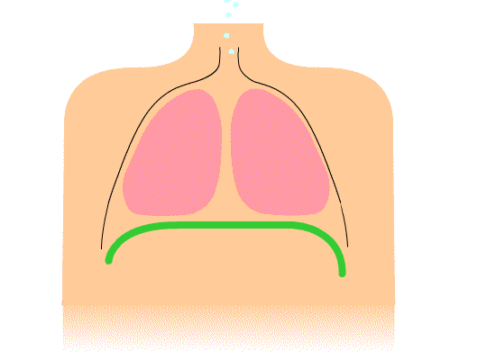
Động vật trao đổi khi với môi trường qua cơ quan trao đổi khí
Tùy từng loài động vật mà cơ quan trao đổi khí là: Da, hệ thống ống khí, mang hay phổi
PHỔI

Slide 33


Slide 34
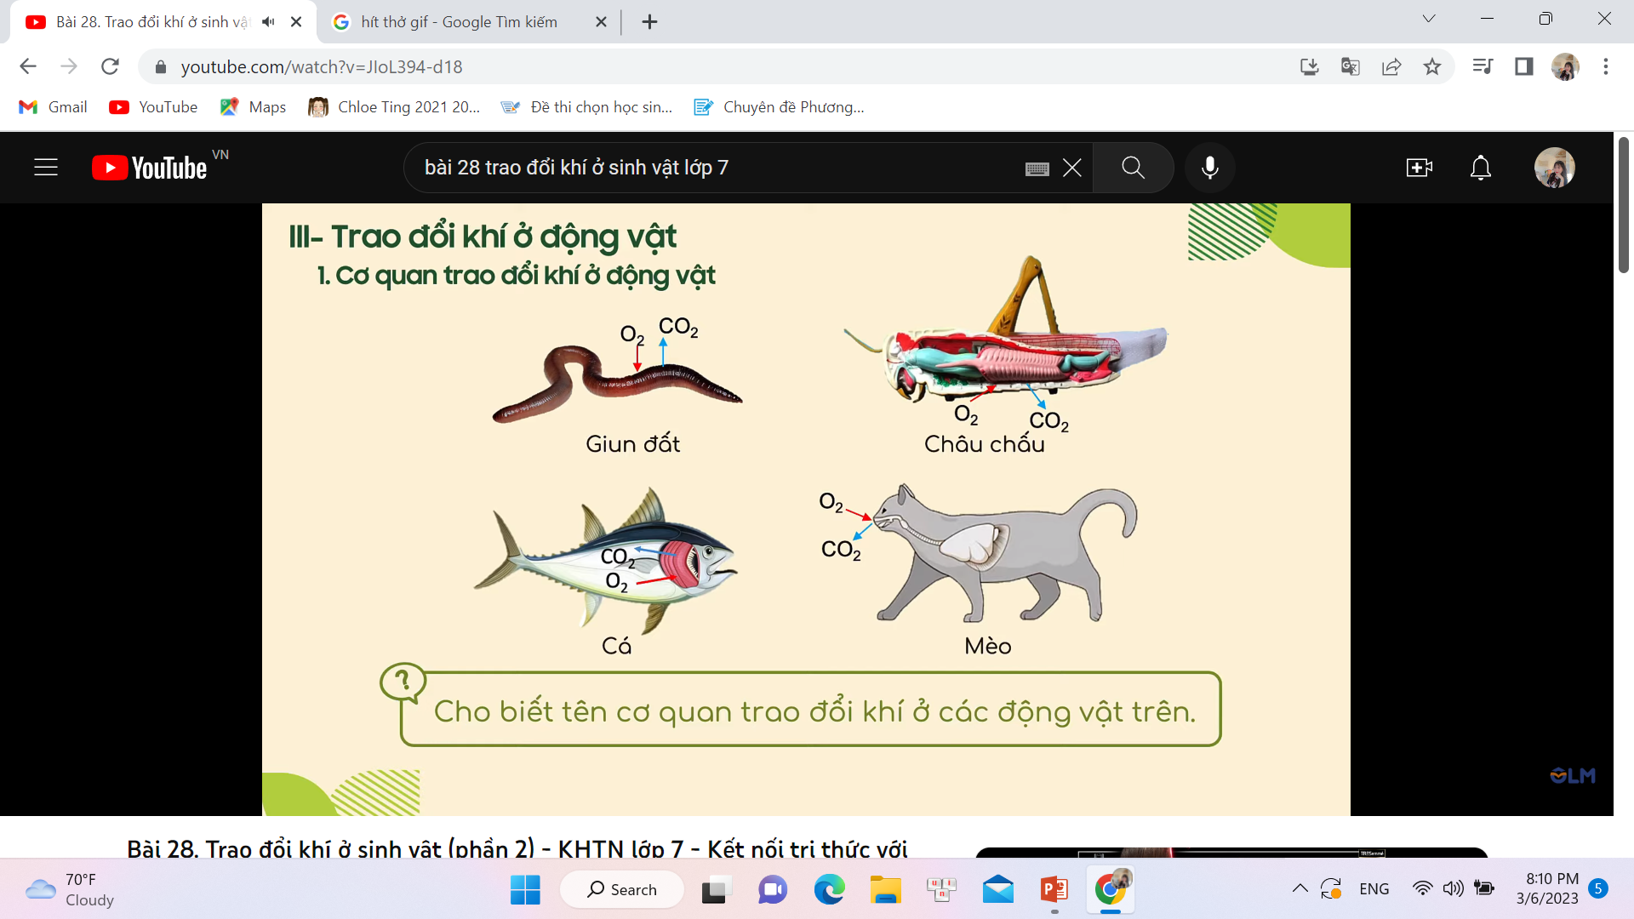

Slide 35
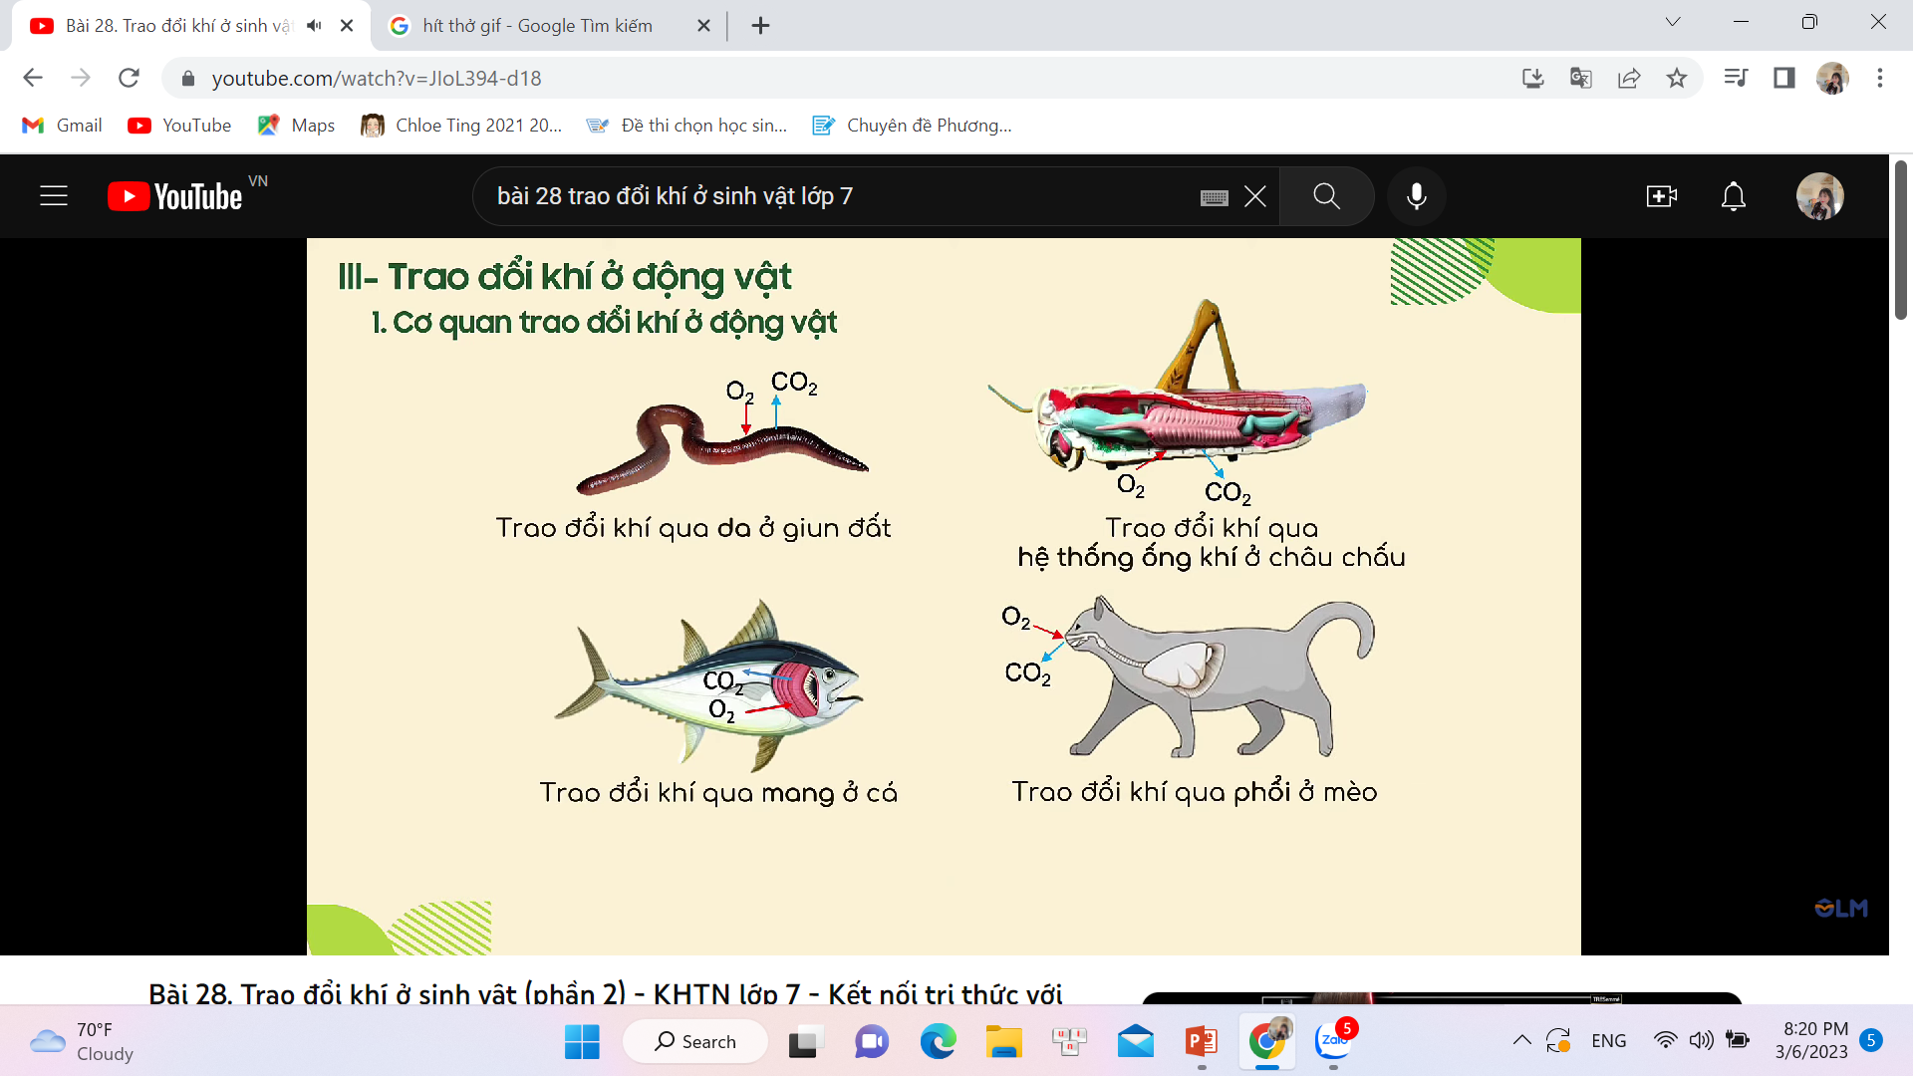

Slide 36
III. TRAO ĐỔI KHÍ Ở ĐỘNG VẬT
2. Qúa trình trao đổi khí ở động vật (ví dụ ở người)

Slide 37
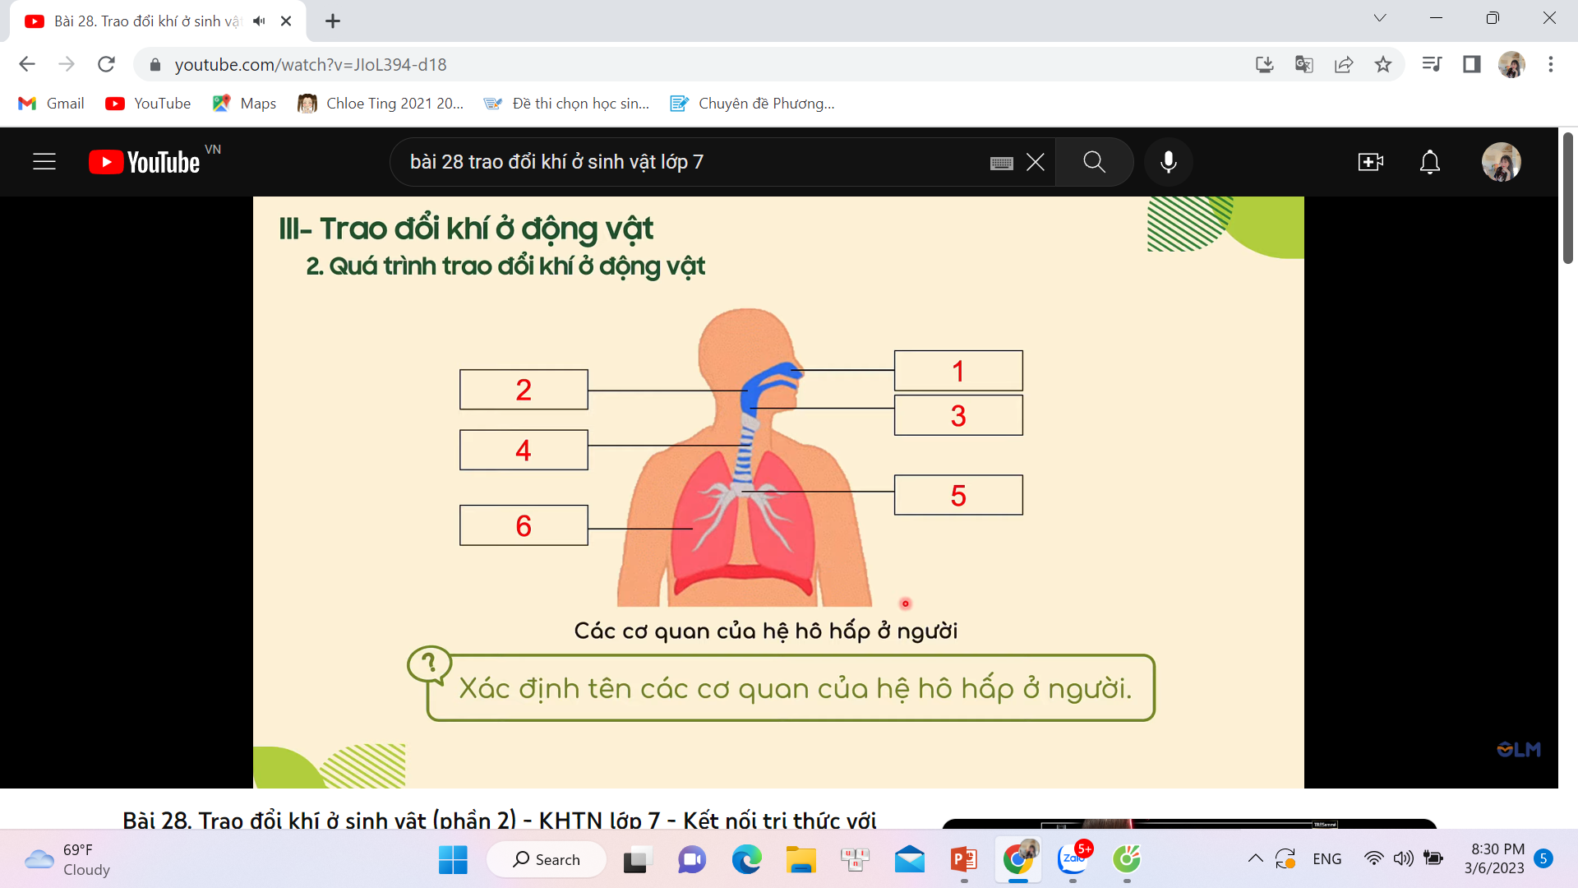
MŨI
HẦU
KHÍ QUẢN
THANH QUẢN
PHẾ QUẢN
PHỔI

Slide 38
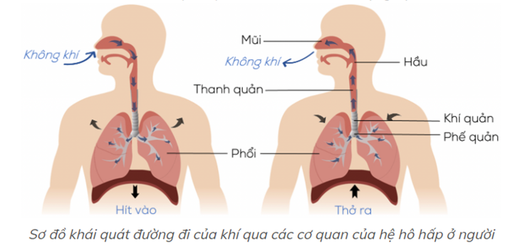
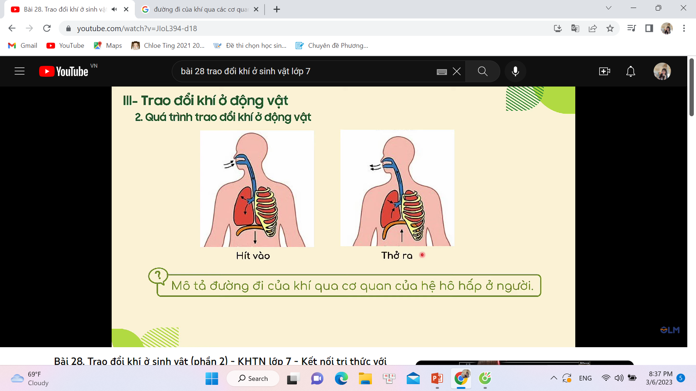
III. TRAO ĐỔI KHÍ Ở ĐỘNG VẬT
2. Qúa trình trao đổi khí ở động vật (ví dụ ở người)

Slide 39
III. TRAO ĐỔI KHÍ Ở ĐỘNG VẬT
2. Qúa trình trao đổi khí ở động vật (ví dụ ở người)
- Ở người, khi hít vào, không khí đi qua đường dẫn khí vào đến phổi sẽ cung cấp O₂ cho các tế bào; khí CO₂ từ tế bào được máu chuyển tới phổi để thải ra ngoài môi trưởng qua động tác thở ra.

Slide 40
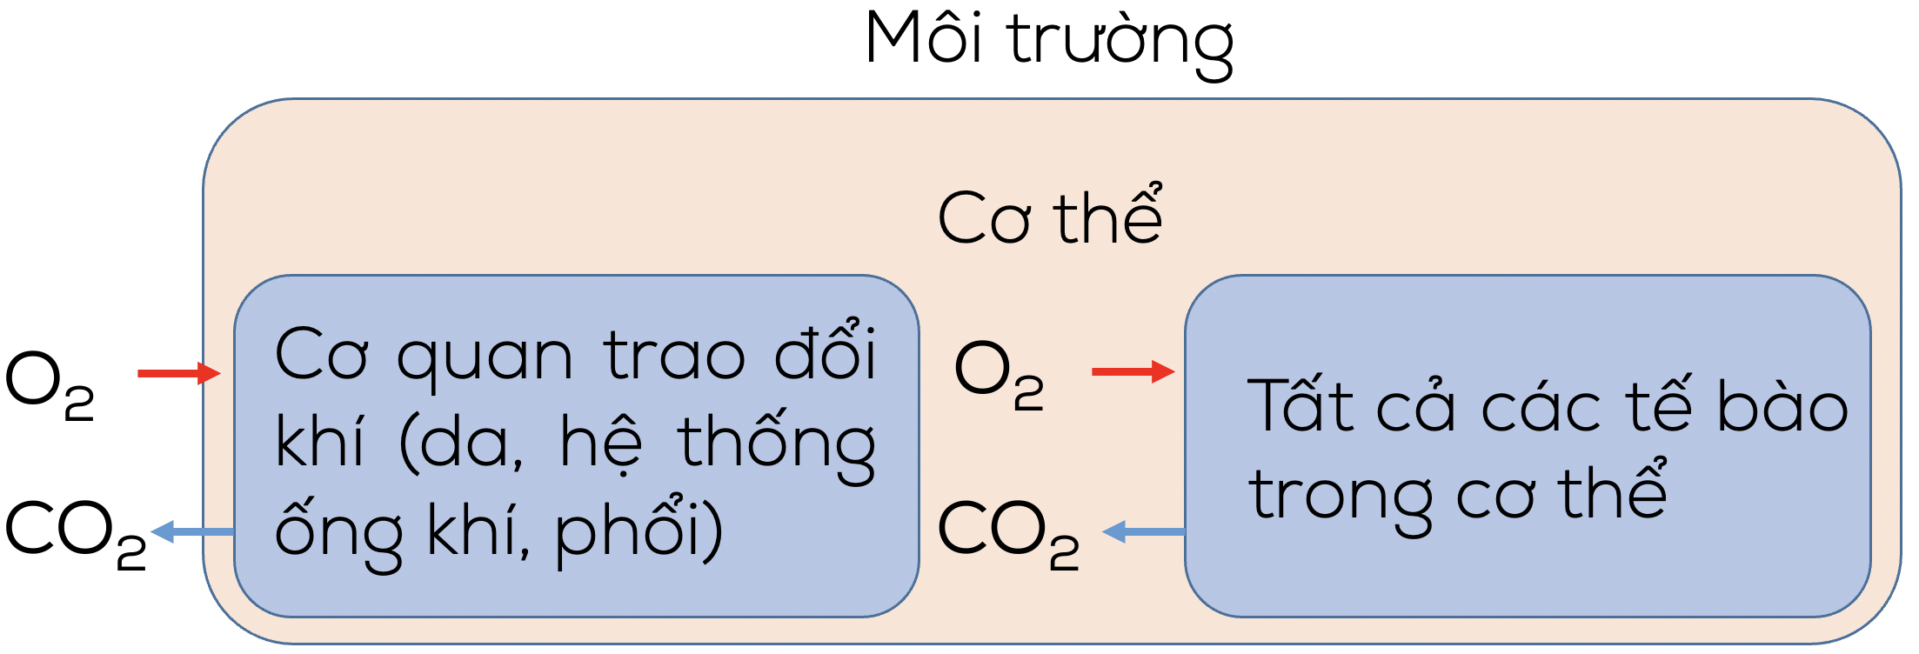
III. TRAO ĐỔI KHÍ Ở ĐỘNG VẬT
2. Qúa trình trao đổi khí ở động vật (ví dụ ở người)

Slide 41
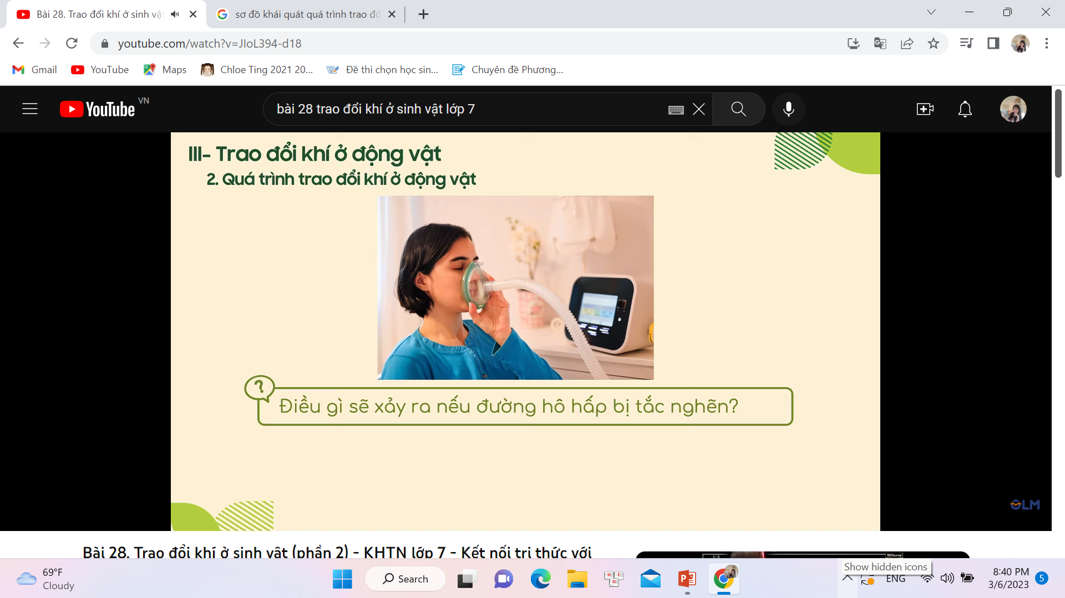
Tắc nghẽn hô hấp → hô hấp giảm → Tế bào thiếu khí → Nguy hiểm đến tính mạng

Slide 42
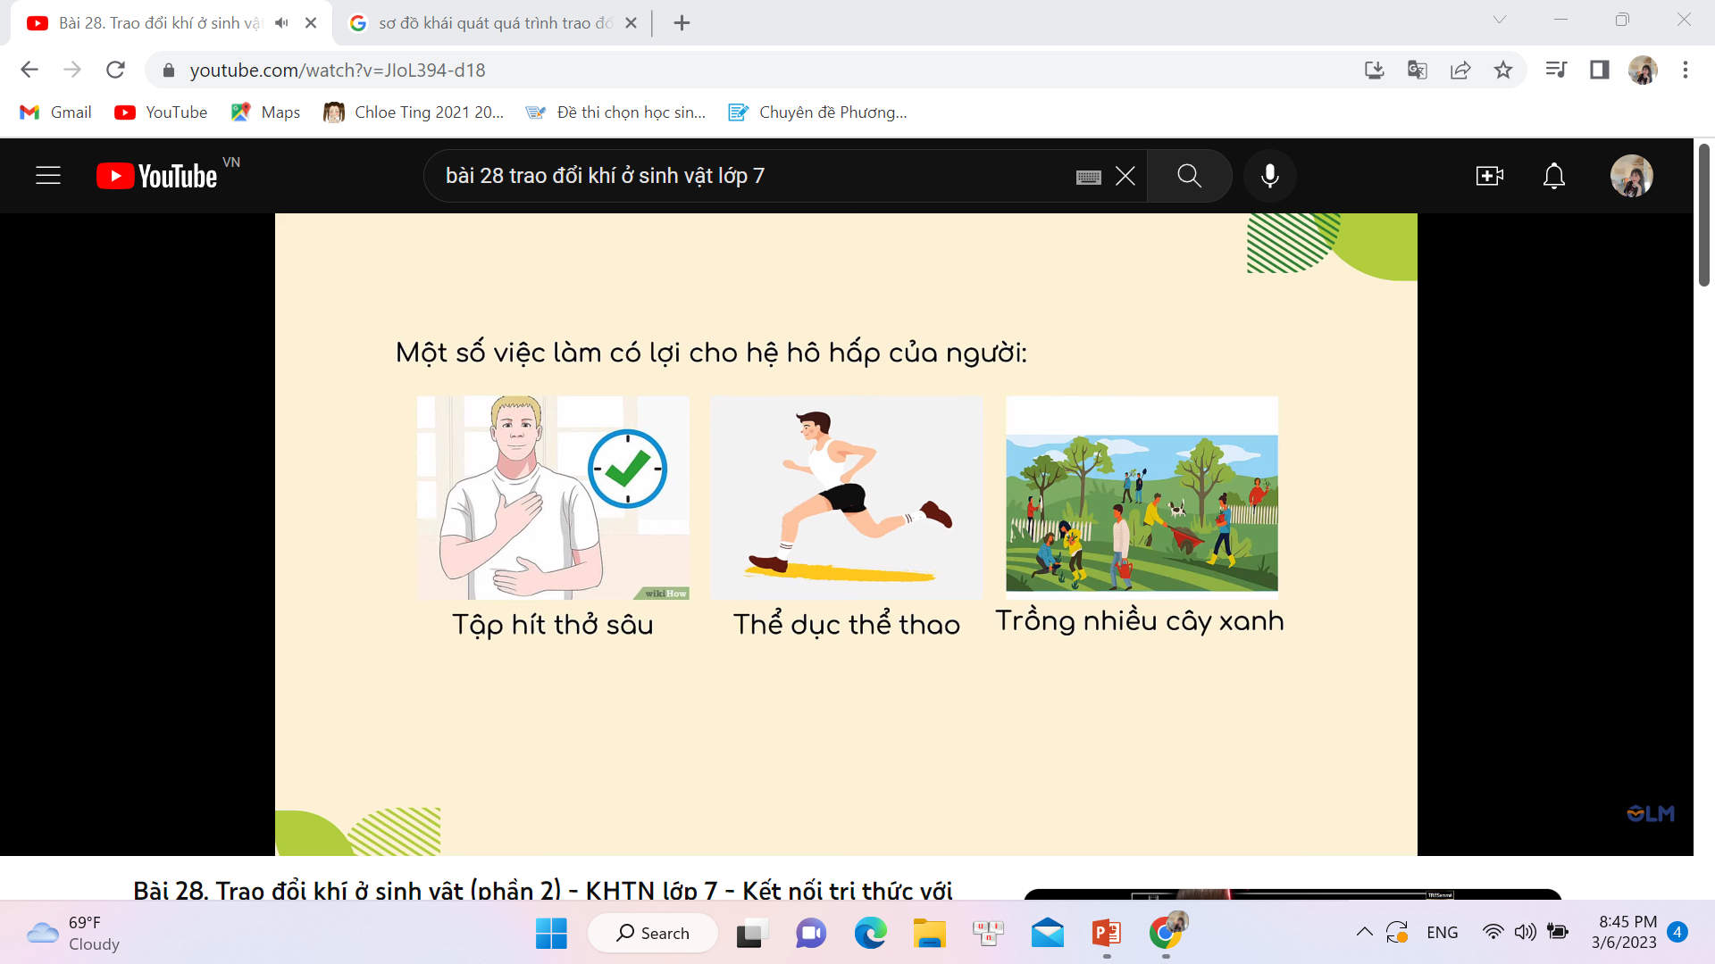

Slide 43
